Slide 1






BÀI 5. THỰC HÀNH TÌM KIẾM THÔNG TIN TRÊN WEBSITE
(trang 18)

Slide 2


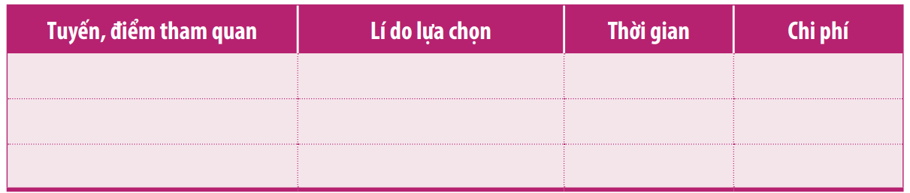

1
Xác định nội dung kế hoạch
Em cùng các bạn thực hiện lập kế hoạch theo bảng sau:
KẾ HOẠCH
Tham quan vịnh Hạ Long

Slide 3


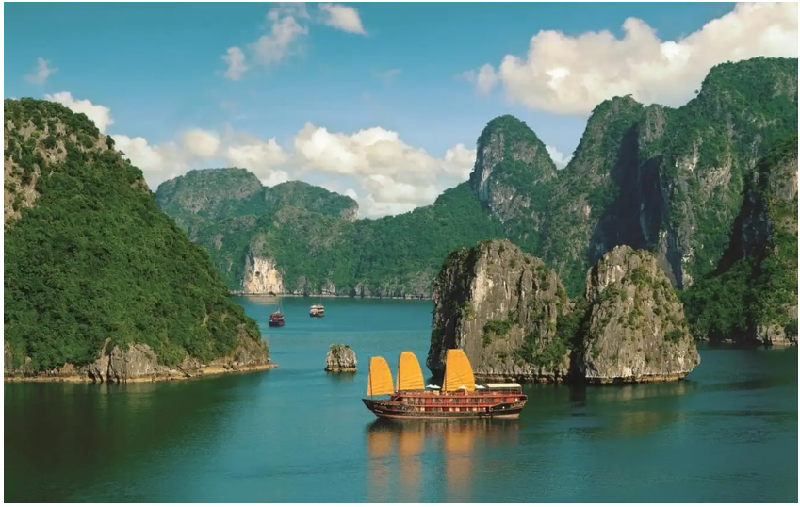

THỰC HÀNH
NHIỆM VỤ
Tìm kiếm thông tin trên website của Ban Quản lí vịnh Hạ Long, lập kế hoạch tham quan vịnh Hạ Long vào dịp nghỉ hè.

Slide 4

THỰC HÀNH
1
Xác định nội dung kế hoạch
2
Phân công các bạn trong nhóm
3
Thực hiện lập kế hoạch

Slide 5


2
Phân công các bạn trong nhóm
Em cùng bạn thảo luận và thực hiện:
Phân công cho các thành viên trong nhóm tìm kiếm thông tin về các tuyến tham quan trên vịnh, các điểm tham quan trong thành phố.

Slide 6






3
Thực hiện lập kế hoạch
Em cùng bạn thảo luận và thực hiện
• Truy cập website halongbay.com.vn.
• Truy cập menu , quan sát, đọc thông tin về các tuyến tham quan trên vịnh.
• Truy cập website halongcity.gov.vn; sử dụng công cụ tìm để đọc thông tin về các điểm tham quan.
• Báo cáo kết quả tìm kiếm và đề xuất các tuyến, điểm tham quan với các bạn trong nhóm.
• Thảo luận, thống nhất các tuyến, điểm tham quan và lập kế hoạch

Slide 7







LUYỆN TẬP
Em cùng bạn thực hiện
Truy cập website: danangfantasticity.com
Tìm kiếm thông tin về các địa điểm và món ngon của Đà Nẵng bằng cách sử dụng menu và công cụ tìm kiếm trên website.
Cầu Vàng – Đà Nẵng

Slide 8



GHI NHỚ
Hợp tác, chia sẻ thông tin khi thực hiện nhiệm vụ giúp hoàn thành nhiệm vụ nhanh chóng và dễ dàng hơn.

Slide 9

CẢM ƠN CÁC CON ĐÃ LẮNG NGHE

